Slide 1





CHƯƠNG 1 - SỐ TỰ NHIÊN
BÀI 1: TẬP HỢP
1 - MỘT SỐ VÍ DỤ VỀ TẬP HỢP.
2 - KÍ HIỆU VÀ CÁCH VIẾT TẬP HỢP.
3 - PHẦN TỬ THUỘC TẬP HỢP.
4 - CÁCH CHO MỘT TẬP HỢP.

Slide 2
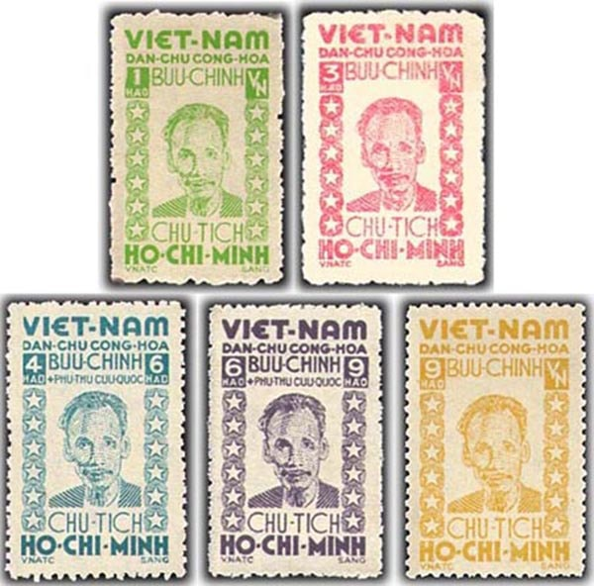
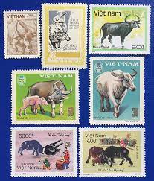

HÌNH ẢNH TEM VIỆT NAM
Con tem đầu tiên của Việt Nam được phát hành năm 1946
Phân loại tem theo chủ đề?

Slide 3

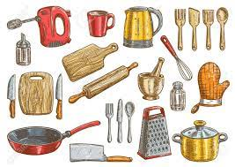
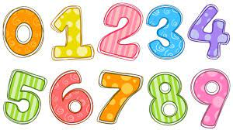
1 MỘT SỐ VÍ DỤ VỀ TẬP HỢP
Hình 1
Hình 2
Hình 3
Tập hợp các
đồ dùng học tập
Tập hợp các dụng cụ nhà bếp.
Tập hợp các số tự nhiên nhỏ hơn 10.
- Tập hợp bao gồm các sự vật có đặc điểm chung nào đó.
- Các sự vật nằm trong tập hợp được gọi là phần tử của tập hợp.

Slide 4
2. Kí hiệu và cách viết tập hợp.
Người ta thường đặt tên tập hợp bằng chữ cái in hoa: A, B, C, …
Các phần tử của một tập hợp được viết trong hai dấu ngọặc nhọn {} và cách nhau bởi dấu ;
Mỗi phần tử chỉ liệt kê 1 lần, thứ tự liệt kê tùy ý
Ví dụ: SGK trang 5
a) Ví dụ 1: Tập hợp các số tự nhiên nhỏ hơn 10. Ta viết:
0; 1; 2; 3; 4; …; 9 là phần tử của tập hợp A. Ta viết: A = {0;1;2;3;4;5;6;7;8;9}
b) Ví dụ 3: Tập hợp các số trên mặt đồng hồ trong hình 1. Ta viết:
1; 2; 3; 4; 5; …; 11; 12 là của tập hợp B.
Ta viết B = {1;2;3;4;5;6;7;8;9;10;11;12}
phần tử

Slide 5
Bài 1: Thực hiện các câu hỏi sau:
Yêu cầu 1 trong SGK trang 6
Viết tập hợp B gồm các số tự nhiên chẵn nhỏ hơn 10
a) Viết tập hợp A gồm các số tự nhiên lẻ nhỏ hơn 10.
A = {1;3;5;7;9}
a) Viết tập hợp B gồm các số tự nhiên nhỏ hơn 10.
B = {0;1;2;3;4;5;6;7;8;9}
* Chỉ ra một số tự nhiên là phần tử của B nhưng không là phần tử của A?

Slide 6
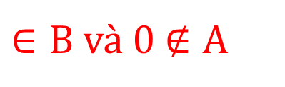
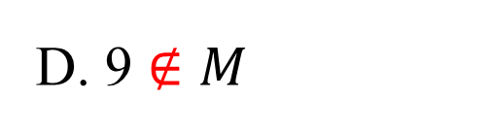
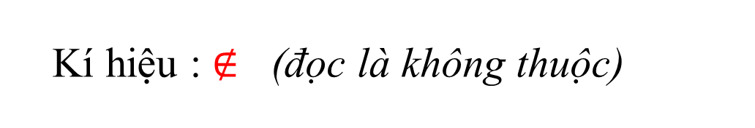
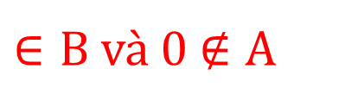
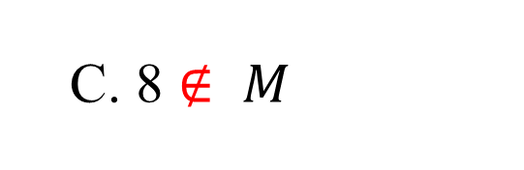
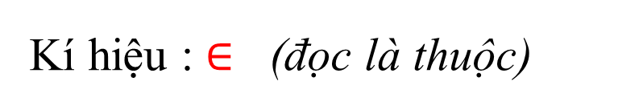

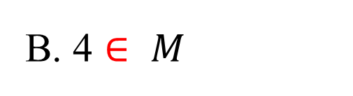
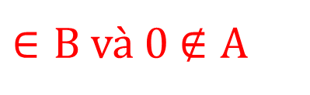
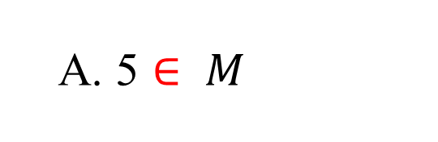
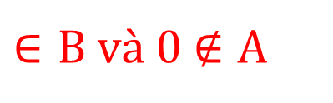
3. Phần tử thuộc tập hợp.
0
2
4
6
8
$∈B$ và 0$∉A$
Kí hiệu : $∈$ (đọc là thuộc)
Kí hiệu : $∉$ (đọc là không thuộc)
$∈B$ và 0$∉A$
$∈B$ và 0$∉A$
$∈B$ và 0$∉A$
$∈B$ và 0$∉A$
Ví dụ: Cho tập hợp M = { 2; 4; 6; 8; 9} phát biểu nào sau đây là đúng?
A. 5 $∈ M$
B. 4 $∈ M$
C. 8 $∉ M$
D. 9 $∉M$

Slide 7
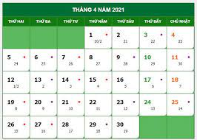
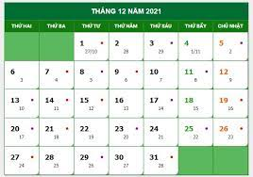
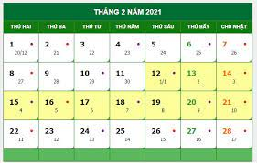



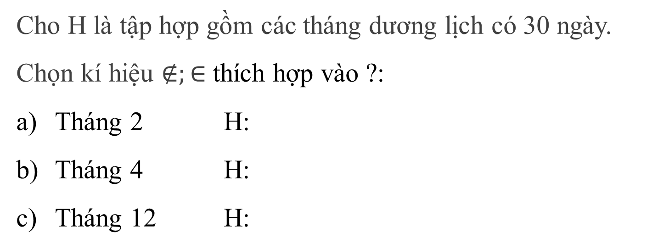

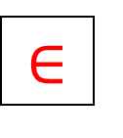
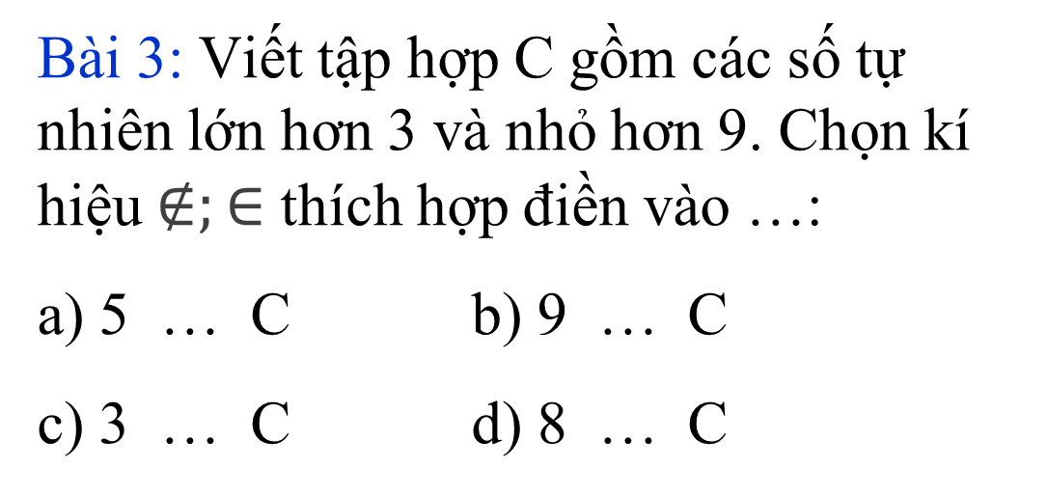


3. Phần tử thuộc tập hợp.
Bài 2:
Cho H là tập hợp gồm các tháng dương lịch có 30 ngày.
Chọn kí hiệu $∉;∈$ thích hợp vào ?:
Tháng 2 H:
Tháng 4 H:
Tháng 12 H:
$$∉$$
?
?
$∈$
?
$$∉$$
Bài 3: Viết tập hợp C gồm các số tự nhiên lớn hơn 3 và nhỏ hơn 9. Chọn kí hiệu $∉;∈$ thích hợp điền vào …:
a) 5 … C b) 9 … C
c) 3 … C d) 8 … C
$$∈$$
$$∉$$
$$∉$$
$$∈$$

Slide 8
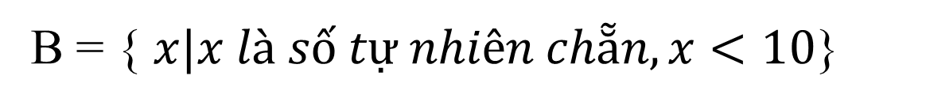
4. Cách cho một tập hợp.
a) Hoạt động 2: Tập hợp B gồm các số tự nhiên 0; 2; 4; 6; 8.
Cách 1: Liệt kê các phần tử của tập hợp.
Em hãy viết tập hợp B?
B = { 0; 2; 4; 6; 8}
Ta thấy các phần tử của tập hợp B đều là các số tự nhiên chẵn và nhỏ hơn 10.
Cách 2: Chỉ ra tính chất đặc trưng cho các phần tử của tập hợp.
B = { $x|x là số tự nhiên chẵn, x<10$}
Em thấy các phần tử của tập hợp B có tính chất chung nào?
Cách 3: Biểu đồ Ven ( Mở rộng).
. 0 . 2 . 4
. 6 . 8
B

Slide 9




Chú ý: Có hai cách cho một tập hợp.
Liệt kê các phần tử của tập hợp.
Chỉ ra tính chất đặc trưng cho các phần tử của tập hợp.
Ví dụ: Tập hợp B các chữ cái xuất hiện trong từ ‘ĐÔNG ĐÔ’
Viết tập hợp B bằng cách liệt kê các phần tử.
Ta có: Tập hợp B = { Đ; Ô; N; G}
Ví dụ: Tập hợp E = {x |x là số tự nhiên, 3 < x < 9}.
E = { 4; 5; 6; 7; 8}
Chọn kí hiệu $∈;∉$ thích hợp để điền vào …
b) 8 … E
$$∉$$
$$∈$$
$$∈$$
c) 9 … E
a) 4 … E

Slide 10
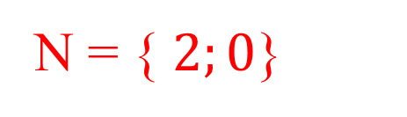
5. Luyện tập
Bài 4: Cho C = { x|x là số tự nhiên chia cho 3 dư 1, 3 < x < 18}.
Hãy viết tập hợp C bằng cách liệt kê các phần tử của tập hợp.
C = { 4; 7; 10; 13; 16}
Bài 4: Viết tập hợp các chữ số xuất hiện trong số 2020.
N = { $2;0$}

